Slide 1



Меры государственной поддержки для СНТ (ОНТ) Ленинградской области в 2026 году
КОМИТЕТ ПО АГРОПРОМЫШЛЕННОМУ
И РЫБОХОЗЯЙСТВЕННОМУ КОМПЛЕКСУ
ЛЕНИНГРАДСКОЙ ОБЛАСТИ

Slide 2
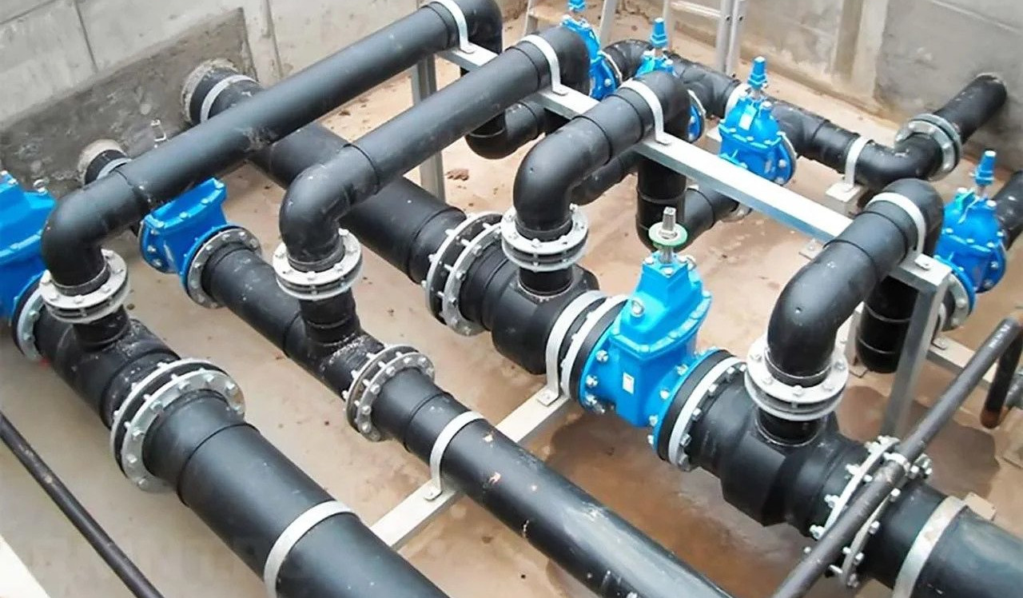
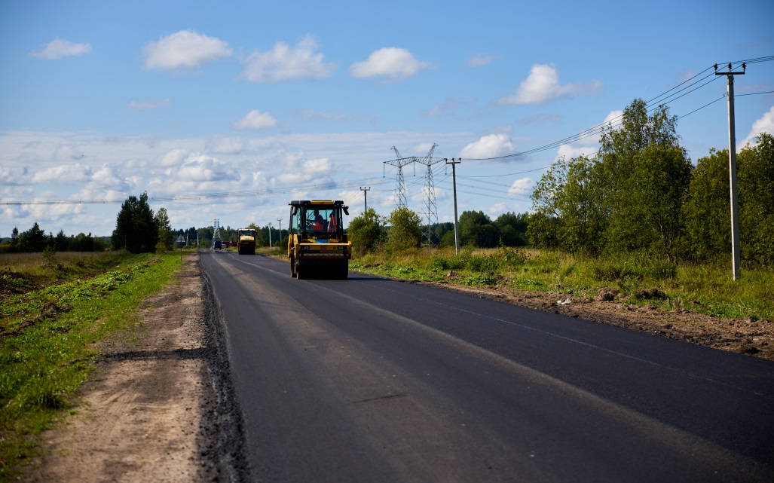



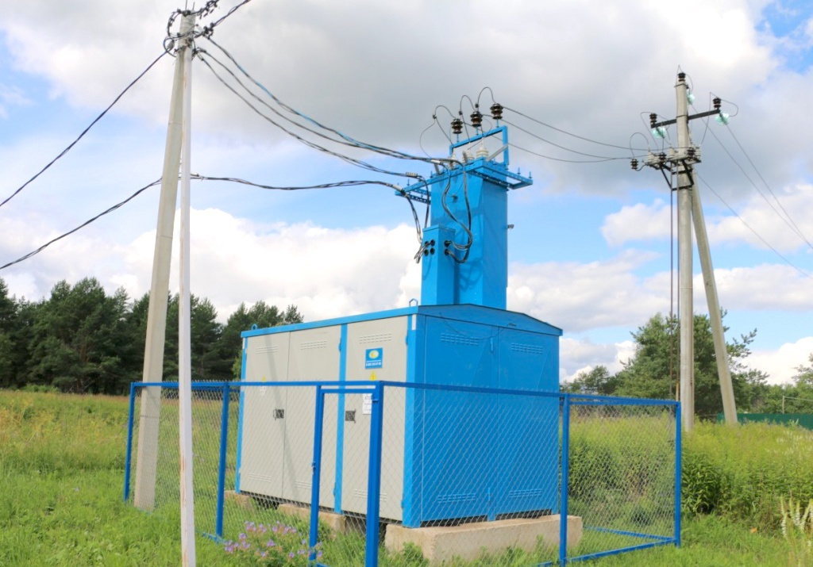
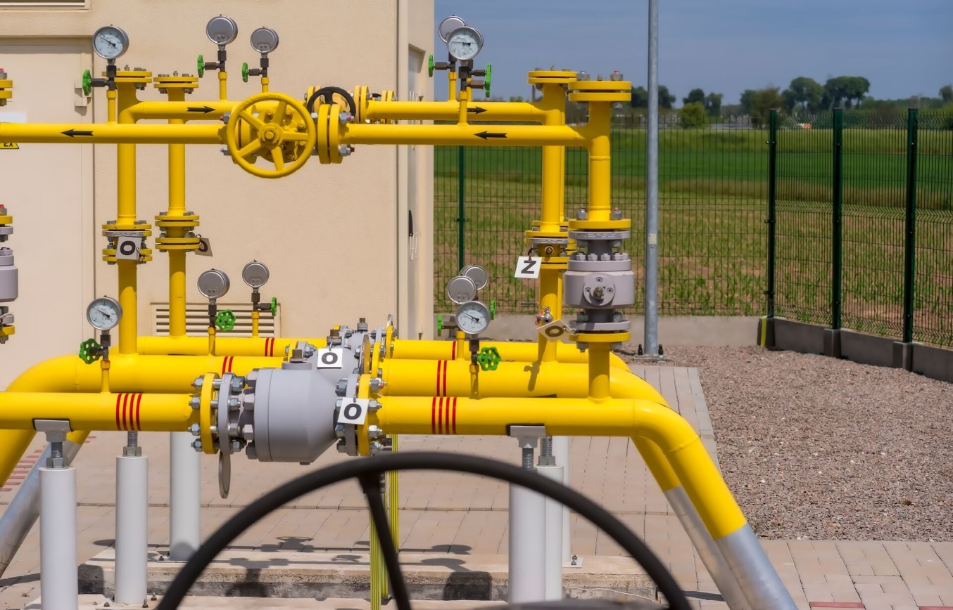

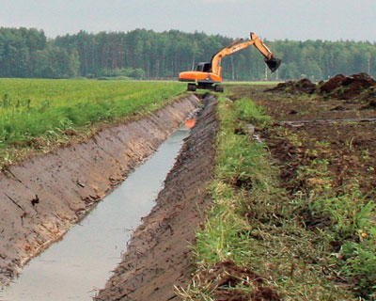

Комитет по агропромышленному и
рыбохозяйственному комплексу
Ленинградской области
01
01
КОМИТЕТ ПО АПК ЛО
Нормативно-правовая база оказываемой меры поддержки:
Постановление Правительства Ленинградской области от 04.02.2014 №15 «Об утверждении Порядка предоставления субсидий из областного бюджета Ленинградской области и поступивших в порядке софинансирования средств федерального бюджета в рамках государственной программы Ленинградской области «Развитие сельского хозяйства Ленинградской области».
Приложение № 22 «Субсидии на возмещение части затрат на создание и восстановление объектов инженерной инфраструктуры в садоводческих и огороднических некоммерческих товариществах» по направлениям:
02
ТРЕБОВАНИЯ К СНТ
03
КОМПЛЕКТ ДОКУМЕНТОВ
04
ФОРМЫ ДОКУМЕНТОВ
05
ПОРЯДОК И СРОКИ ОТБОРА
2

Slide 3



ОСНОВНЫЕ ТРЕБОВАНИЯ ДЛЯ СНТ (ОНТ)
01
КОМИТЕТ ПО АПК ЛО
Товарищество должно быть зарегистрировано как юридическое лицо на территории Ленинградской области
Более 50% правообладателей (собственников) земельных участков зарегистрированы на территории Ленинградской области
Работы по строительству и (или) реконструкции выполнены в 2024, 2025 или в 2026 году
01
02
ТРЕБОВАНИЯ К СНТ
03
КОМПЛЕКТ ДОКУМЕНТОВ
04
02
>50%
ФОРМЫ ДОКУМЕНТОВ
05
ПОРЯДОК И СРОКИ ОТБОРА
03
3

Slide 4
КОМПЛЕКТ ДОКУМЕНТОВ ДЛЯ УЧАСТИЯ В ОТБОРЕ
01
1 . Учредительные документы товарищества в редакции, действующей на дату представления документов
(с изменениями и дополнениями);
2. Протокол общего собрания членов товарищества, содержащий следующие решения:
а) об участии в отборе, проводимом комитетом;
б) об утверждении перечня работ;
в) о выборе подрядной организации для выполнения работ.
3. Договор на разработку проектно-сметной документации;
4. Технические условия на присоединение (для объектов электроснабжения, водоснабжения,
газоснабжения) если на балансе РСО;
5. Лицензия на пользование недрами (при строительстве артезианской скважины в случаях,
предусмотренных законодательством);
6. Смета на осуществление работ;
7. Положительное заключение экспертизы сметной документации;
8. Копия договора о проведении строительного контроля;
9 Акт, подписанный органом (организацией), проведшим (проведшей) строительный контроль;
10. Договор на выполнение работ с приложением платежных поручений, подтверждающих факт полной
оплаты стоимости работ по договору, а также документов, на которые дана ссылка в назначении платежа;
11. Акт о приемке выполненных работ по форме КС-2;
12. Справка о стоимости выполненных работ и затрат по форме КС-3;
13. Акт приемки законченного строительством объекта по форме КС-11 (при завершении стр-ва).
КОМИТЕТ ПО АПК ЛО
02
ТРЕБОВАНИЯ К СНТ
03
КОМПЛЕКТ ДОКУМЕНТОВ
04
ФОРМЫ ДОКУМЕНТОВ
05
ПОРЯДОК И СРОКИ ОТБОРА
4

Slide 5

ФОРМЫ, УТВЕРЖДЕННЫЕ ПРИКАЗОМ КОМИТЕТА
01
КОМИТЕТ ПО АПК ЛО
1. Заявление о предоставлении субсидии (приложение 1);
2. Справка-расчет для выплаты субсидии на возмещение части затрат на создание и восстановление объектов инженерной инфраструктуры в садоводческих и огороднических некоммерческих товариществах (приложение 2);
3. Реестр земельных участков (приложение 3);
4. Справка о численности собственников, правообладателей садовых или огородных земельных участков имеющих регистрацию по месту жительства на территории Ленинградской области (приложение 4);
5. Справка о структуре участников (учредителей) участника отбора (приложение 5).
02
ТРЕБОВАНИЯ К СНТ
03
КОМПЛЕКТ ДОКУМЕНТОВ
04
ФОРМЫ ДОКУМЕНТОВ
05
ПОРЯДОК И СРОКИ ОТБОРА
5

Slide 6


ПОРЯДОК И СРОК ПРОВЕДЕНИЯ ОТБОРА
01
КОМИТЕТ ПО АПК ЛО
02
ТРЕБОВАНИЯ К СНТ
03
КОМПЛЕКТ ДОКУМЕНТОВ
Отбор проходит в государственной системе «Электронный бюджет».
Председателям товариществ для авторизации и подписания заявки необходимо иметь электронную цифровую подпись
04
ФОРМЫ ДОКУМЕНТОВ
05
05
ПОРЯДОК И СРОК ОТБОРА
Основная информация расположена по адресу - https://apk.lenobl.ru/ru/inf/konkursy-otbor/
6

Slide 7
КОМИТЕТ ПО АГРОПРОМЫШЛЕННОМУ И
РЫБОХОЗЯЙСТВЕННОМУ КОМПЛЕКСУ
ЛЕНИНГРАДСКОЙ ОБЛАСТИ
СПАСИБО ЗА
ВНИМАНИЕ
АДРЕС: 191311, САНКТ-ПЕТЕРБУРГ, УЛ. СМОЛЬНОГО Д.3

